Slide 1
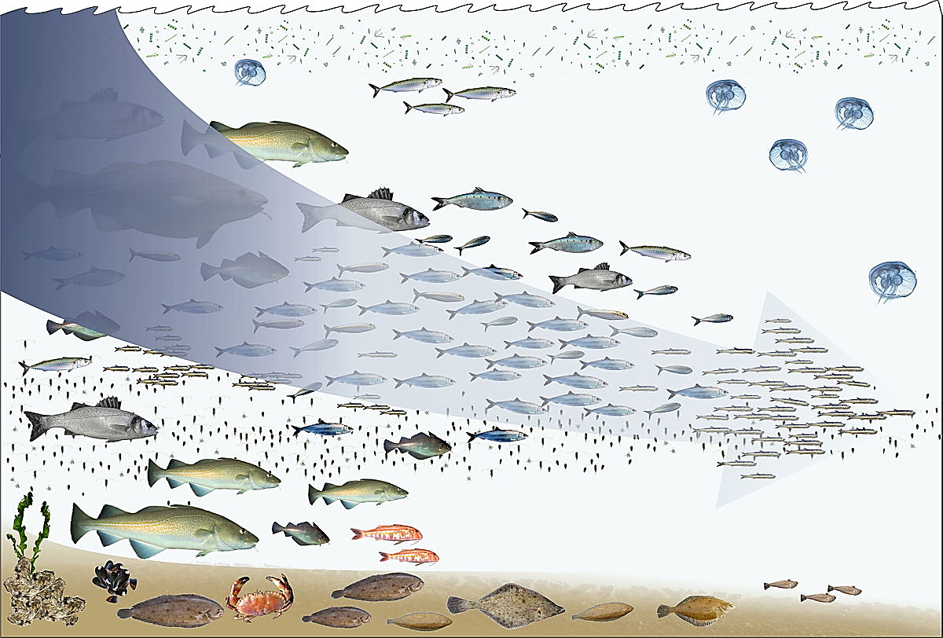
MGR 622
Evaluación de recursos acuáticos
Profesor coordinador: Dr. Cristian M. Canales R.
ECM-PUCV

Slide 2

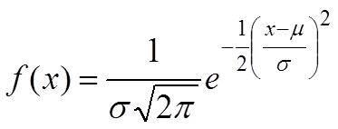
Sobre datos y error

Slide 3
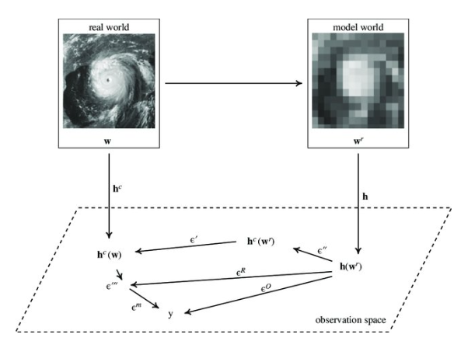
Porque modelamos ??

Slide 4
Porque modelamos ??
Un modelo es una representación imperfecta/teórica del funcionamiento de la realidad
Un modelo permite explicar los fenómenos observados en base a hipótesis y predecir eventos
Un modelo está representado por un conjunto de parámetros de interés y ecuaciones que los contienen

Slide 5
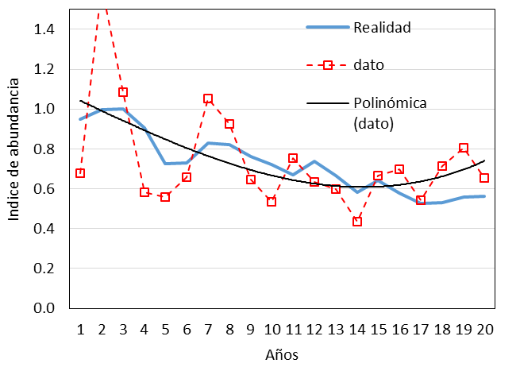
Sobre tipos de errores/desvíos
Error de observación: Diferencia entre el dato y el modelo
modelo
Sesgo: Diferencia entre el valor esperado (modelo) y la realidad

Slide 6
EJEMPLO DE DATOS EN PESQUERIAS
Dato | Variable de interés | Indicador relativo a
Captura por unidad de esfuerzo (CPUE) | Rendimientos de pesca de una flota | Biomasa poblacional explotable/capturable a la flota
Biomasa estimada en cruceros científicos | Biomasa disponible en la zona de análisis | Biomasa poblacional disponible al arte de pesca empleado por el crucero
Composición de tallas/edades | Frecuencia de tallas/edades en el muestreo | Composición de tallas/edades en la población
Capturas | Desembarques registrados por la flota | Nivel de explotación de la población
Esfuerzo de pesca | Tiempo de pesca (horas de arrastre, búsqueda, reposo, etc) | Mortalidad por pesca

Slide 7



Ejemplos
La Captura por Unidad de Esfuerzo (e.j. kg/dia) es considerada un Indice de Abundancia
$$\frac{C}{E}=CPUE=q B$$
Capturabilidad
El Esfuerzo de pesca (e.j. dias de pesca) es considerado un Indice de Mortalidad por pesca
$$F=q E$$
La Biomasa estimada en un crucero es considerada como Indice de Abundancia
$$Bc=ρ B$$
Disponibilidad

Slide 8
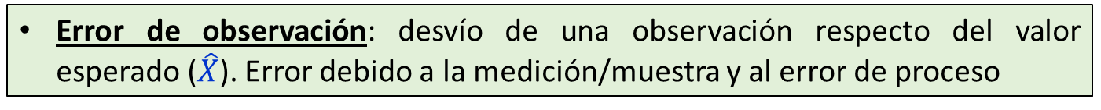


Sobre tipos de errores/desvíos
A menudo consideramos errores multiplicativos por la naturaleza de la variable
Error de observación: desvío de una observación respecto del valor esperado ($\hat{X}$). Error debido a la medición/muestra y al error de proceso
$$CPUE=\hat{CPUE}∗e^{δ}$$
Error de proceso: desvío natural de cualquier proceso poblacional/pesquero no observable respecto del valor esperado.
$$R=\hat{R}∗e^{ε}$$
Error total: la suma de las dos fuentes anteriores y se relaciona con el error de estimación

Slide 9
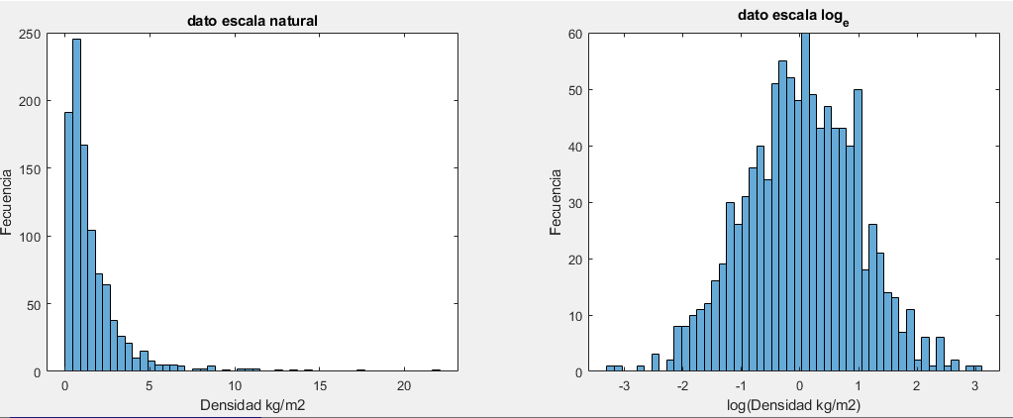
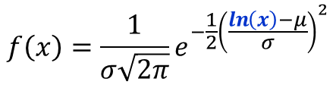
Sobre tipos de errores/desvíos
A menudo consideramos errores multiplicativos por la naturaleza de la variable
$$f\left(x\right)=\frac{1}{σ\sqrt{2π}}e^{−\frac{1}{2}{\left(\frac{\ln\left(x\right)−μ}{σ}\right)}^{2}}$$
El error de observación de un índice de abundancia (y también las capturas) sigue una distribución tipo “log-normal” (y por ende normal en la escala log)

Slide 10
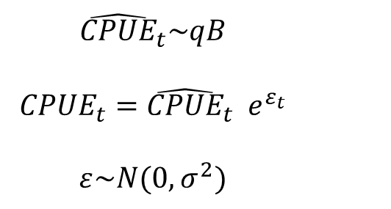
Sobre tipos de errores/desvíos
Los datos son una representación imperfecta de la realidad. Son entendidos como una muestra aleatoria tomada desde una determinada población
El dato es el valor esperado (modelo) alterado por un error aleatorio (error de observación):
$${\hat{CPUE}}_{t}\sim qB$$
$${CPUE}_{t}={\hat{CPUE}}_{t}{ e}^{ε_{t}}$$
$$ε\sim N(0, σ^{2})$$
Supuesto del error de observación

Slide 11
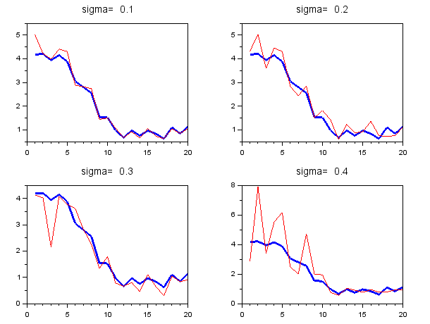
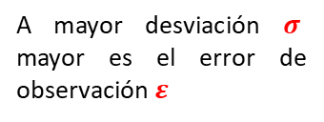
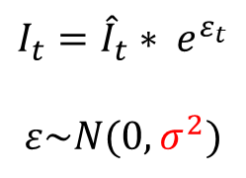
Sobre tipos de errores/desvíos
dato
modelo
dato
“estimación”
A mayor desviación $σ$ mayor es el error de observación $ε$
$$I_{t}={\hat{I}}_{t}{ ∗ e}^{ε_{t}}$$
$$ε\sim N(0, σ^{2})$$

Slide 12
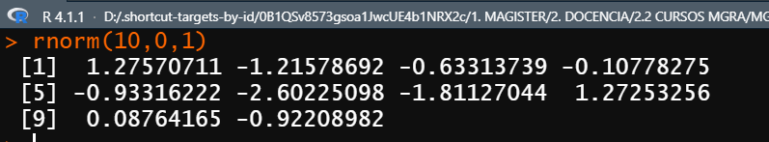

Simulación de números aleatorios en r
Distribución normal (o de Gauss)
$$f\left(x\right)=\frac{1}{σ\sqrt{2π}}e^{−\frac{1}{2}{\left(\frac{x−μ}{σ}\right)}^{2}}$$
rnorm(replicas, media, desv)

Slide 13
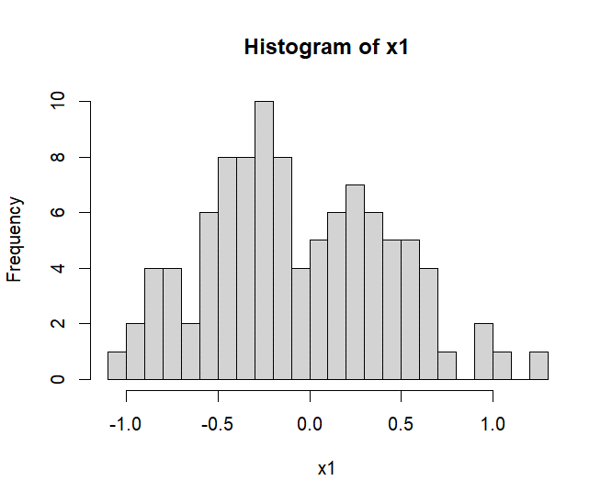
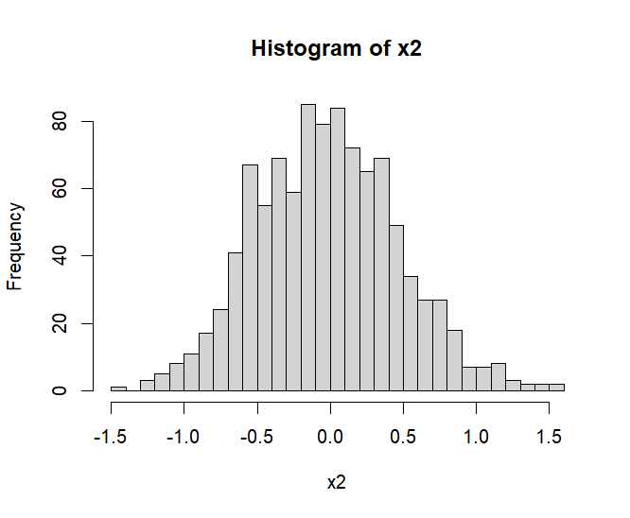
Simulación de números aleatorios en r
Genere una muestra de 100 y otra de 500 números aleatorios N(0,0.5)
Calcule la desviación estándar (sd(x)) de cada muestra. Compare
Genere histogramas (hist(x,nic)) de cada muestra con 30 intervalos de clase (nic). Compare

Slide 14
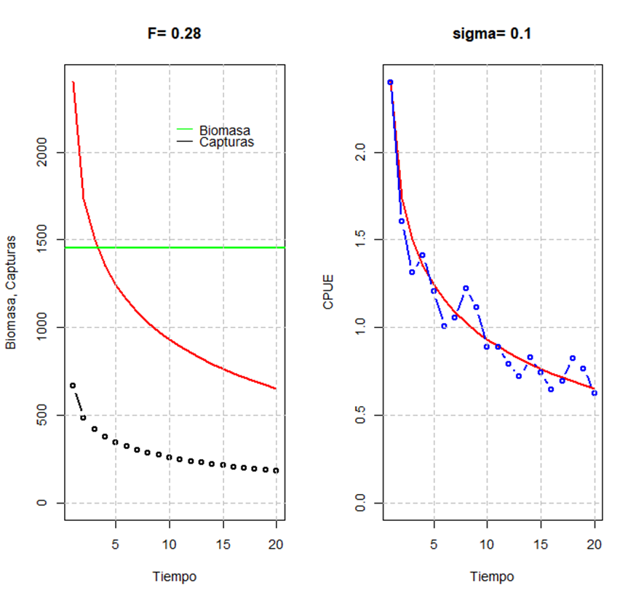
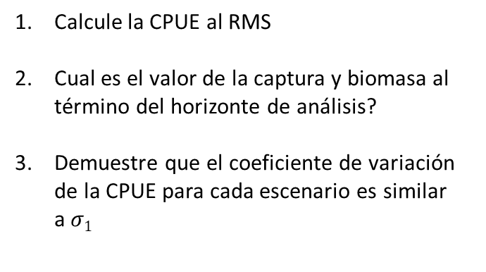
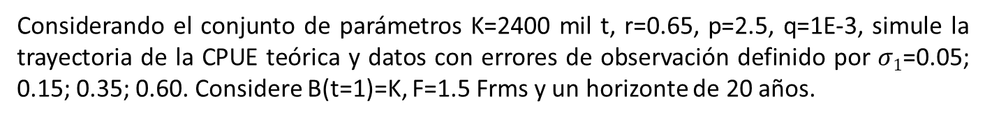
Ejercicio de Simulación 1
Considerando el conjunto de parámetros K=2400 mil t, r=0.65, p=2.5, q=1E-3, simule la trayectoria de la CPUE teórica y datos con errores de observación definido por $σ1$=0.05; 0.15; 0.35; 0.60. Considere B(t=1)=K, F=1.5 Frms y un horizonte de 20 años.
Calcule la CPUE al RMS
Cual es el valor de la captura y biomasa al término del horizonte de análisis?
Demuestre que el coeficiente de variación de la CPUE para cada escenario es similar a$σ1$
Residuales=log(obs)-log(est)
cv=sd(residuales)

Slide 15
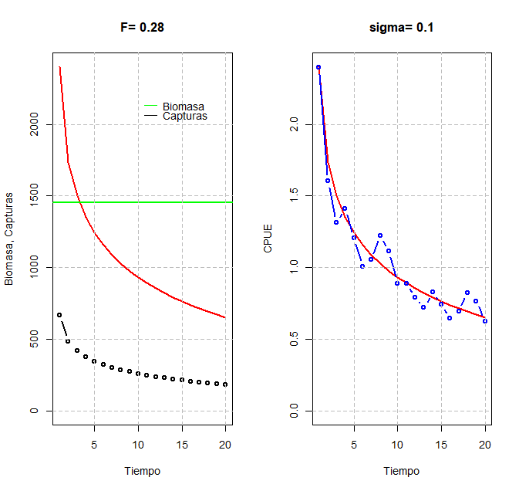
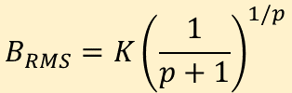

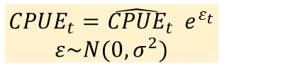



Ejercicio
$$B_{t+1}=B_{t}+\frac{r}{p}B_{t}(1−{\left[\frac{B_{t}}{K}\right]}^{p})−Y_{t}$$
$$Y_{t}=FB_{t}=1.5{ F}_{rms}{ B}_{t}$$
$${\hat{CPUE}}_{t}=qB_{t}$$
$${CPUE}_{t}={\hat{CPUE}}_{t}{ e}^{ε_{t}}$$
$$ε\sim N(0, σ^{2})$$
$$B_{RMS}=K{\left(\frac{1}{p+1}\right)}^{1/p}$$
$$RMS=\frac{r}{p}B_{RMS}(1−{\left[\frac{B_{RMS}}{K}\right]}^{p})$$

Slide 16
Defina parámetros poblacionales de K, r, p, q, n, sigma
Calcule PBR en RMS
Defina vectores de interés (B, Y)
Defina condiciones iniciales t=1 de B y Y
Proyecte la población y las capturas desde t=2 hasta n
Calcule la CPUE teórica y dato
Grafique
script6

Slide 17
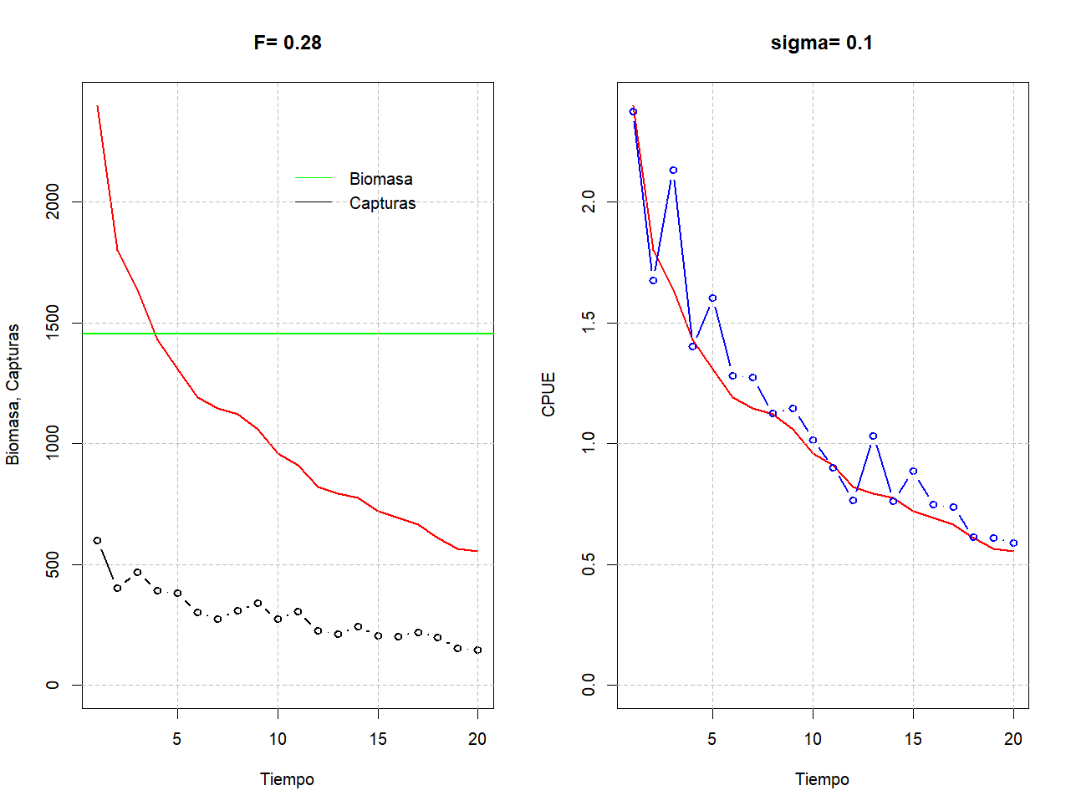
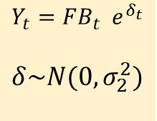
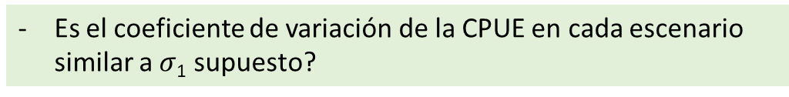
Ejercicio de Simulación 2
Idem al ejercicio de simulación 1, pero agregue/considere error de observación en las capturas ($σ2$=0.1)
Es el coeficiente de variación de la CPUE en cada escenario similar a $σ$₁ supuesto?
$$Y_{t}=FB_{t}{ e}^{δ_{t}}$$
$$δ\sim N(0,σ_{2}^{2})$$
script7

